Slide 1
Поэтический мир Ф.И. Тютчева и А.А. Фета

Slide 2
Фёдор Иванович Тютчев
Родился 23 ноября 1803 года в селе Овстуг Орловской губернии
Тютчев получил домашнее образование
Изучил латынь и древнеримскую поэзию, в четырнадцать лет переводил оды Горация. С 1817 года в качестве вольнослушателя начал посещать лекции на Словесном отделении в Московском университете

Slide 3
Карьера за границей
Получив аттестат об окончании университета в 1821 году, Тютчев поступает на службу в Государственную коллегию иностранных дел и отправляется в Мюнхен в качестве внештатного атташе Российской дипломатической миссии. Здесь он знакомится с Шеллингом и Гейне и женится на Элеоноре Петерсон, урождённой графине Ботмер, от которой имеет трех дочерей. Старшая из них, Анна, позже выходит замуж за Ивана Аксакова.
В 1839 году дипломатическая деятельность Тютчева внезапно прервалась, но до 1844 года он продолжал жить за границей. В 1843 г. он встретился с всесильным начальником III отделения Собственной Его Императорского Величества канцелярии А. Х. Бенкендорфом.
Итогом этой встречи стала поддержка императором Николаем I всех инициатив Тютчева в работе по созданию позитивного облика России на Западе. Тютчеву дали добро на самостоятельное выступление в печати по политическим проблемам взаимоотношений между Европой и Россией.

Slide 4
Работа в России
Вернувшись в Россию в 1844 году, он вновь поступил в министерство иностранных дел (1845), где с 1848 года занимал должность старшего цензора. Будучи им, он не разрешил распространять в России Манифест коммунистической партии на русском языке, заявляя, что «кому надо, прочтут и на немецком».
Практически сразу же по возвращении Ф. И. Тютчев активно участвует в кружке Белинского.
17 апреля 1858 г. действительный статский советник Тютчев был назначен Председателем комитета иностранной цензуры. На этом посту, несмотря на многочисленные неприятности и столкновения с правительством, Тютчев пробыл 15 лет, вплоть до своей кончины.
30 августа 1865 г. Тютчев был произведен в тайные советники, тем самым достигнув третьей, а фактически и даже второй степени в государственной иерархии.
15 июля 1873 в Царском Селе Тютчев скончался. 18 июля гроб с телом поэта был перевезен из Царского села в Петербург и похоронен на кладбище Новодевичьего монастыря.

Slide 5
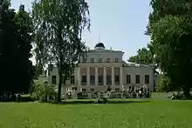
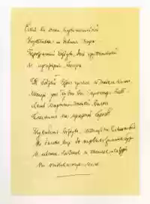
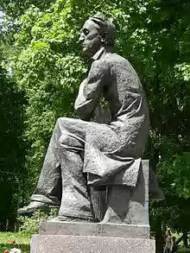
Господский дом в музее-заповеднике «Овстуг»
Памятник в Брянске
Памятник Тютчеву в музее-заповеднике «Овстуг»

Slide 7
Фет Афанасий Афанасьевич
[1820—1892]

Slide 8
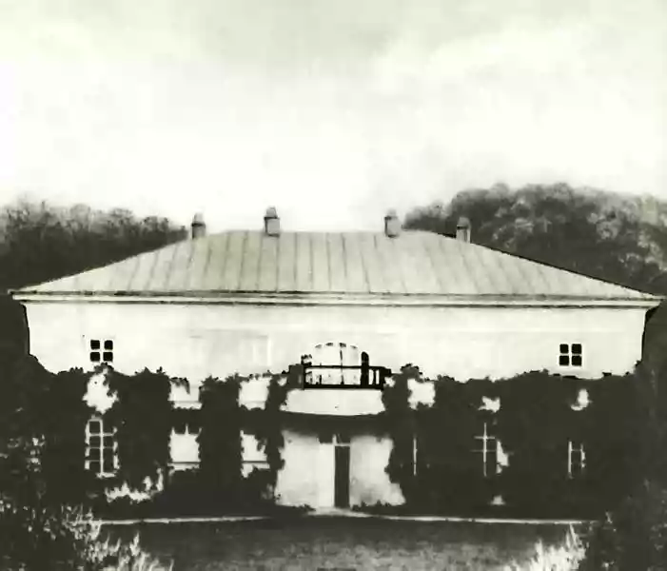
А.А.Фет
Дом Фета в усадьбе Воробьевка
Автограф стихотворения "Alter Ego" (Январь 1878 г.)

Slide 9
Сын состоятельного родовитого помещика. Детство провел в поместьи Орловской губ. В Московском ун-те сблизился с кругом журнала «Москвитянин», где печатались его стихи. В печати выступил со сборником «Лирический пантеон» [1840]. Как «незаконнорожденный» Ф. был лишен дворянства, права наследования и отцовского имени; с молодых лет до старости упорно добивался восстановления утраченных прав и благосостояния разными способами.
До 14 лет Шеншин жил и учился дома, а затем в городе Верро (Лифляндской губернии), в пансионе Крюммера. В 1837 г. его перевезли в Москву и поместили у М. П. Погодина; вскоре за тем Ш. поступил в московский университет, на историко-филологический факультет.
Враждебно настроенный к реформам 1861 и к революционно-демократическому движению, Фет разошелся даже со своими либеральными друзьями и в 60—70-х гг. умолк как поэт.

Slide 10
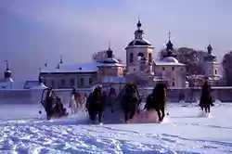
Ночь светла, мороз сияет,
Выходи - снежок хрустит;
Пристяжная озябает
И на месте не стоит.
Сядем, полость застегну я, -
Ночь светла и ровен путь.
Ты ни слова, - замолчу я,
И - пошел куда ни будь!

